Slide 1



Slide 2




Cả nhà từ phố về thăm quê.

Slide 3
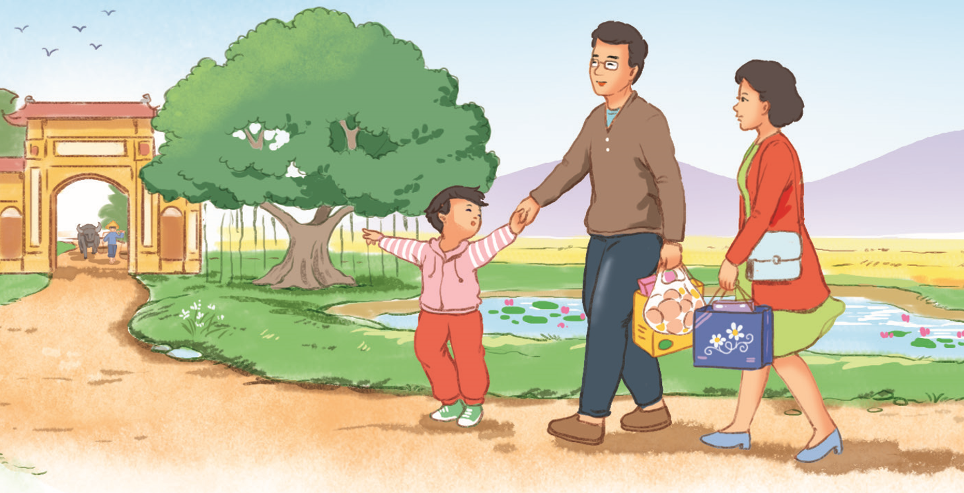
Cả nhà từ phố về thăm quê.

Slide 4


Bài 26:
Ph ph Qu qu

Slide 5


Slide 6

ph

Slide 7

ph

Slide 8
qu

Slide 9



ph
qu

Slide 10





Slide 11

ph
qu

Slide 12


Slide 13

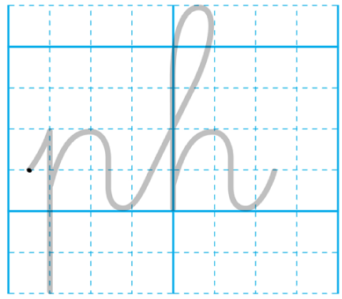


Slide 14
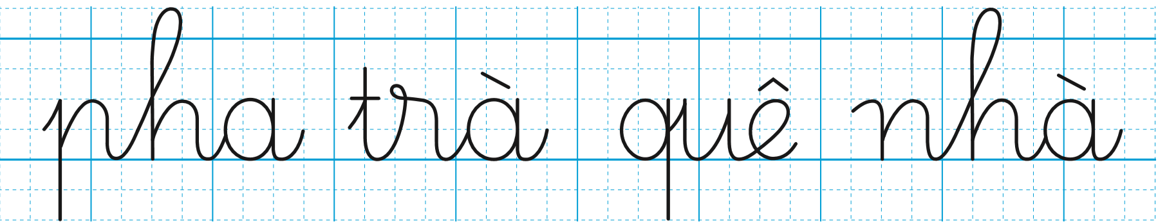

Slide 15


Slide 16

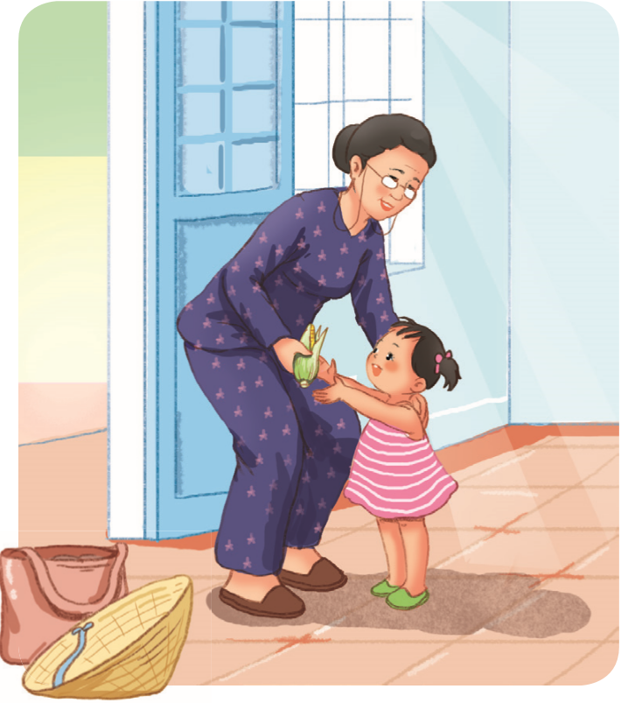

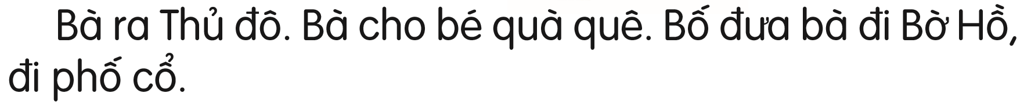

Slide 17


Slide 18


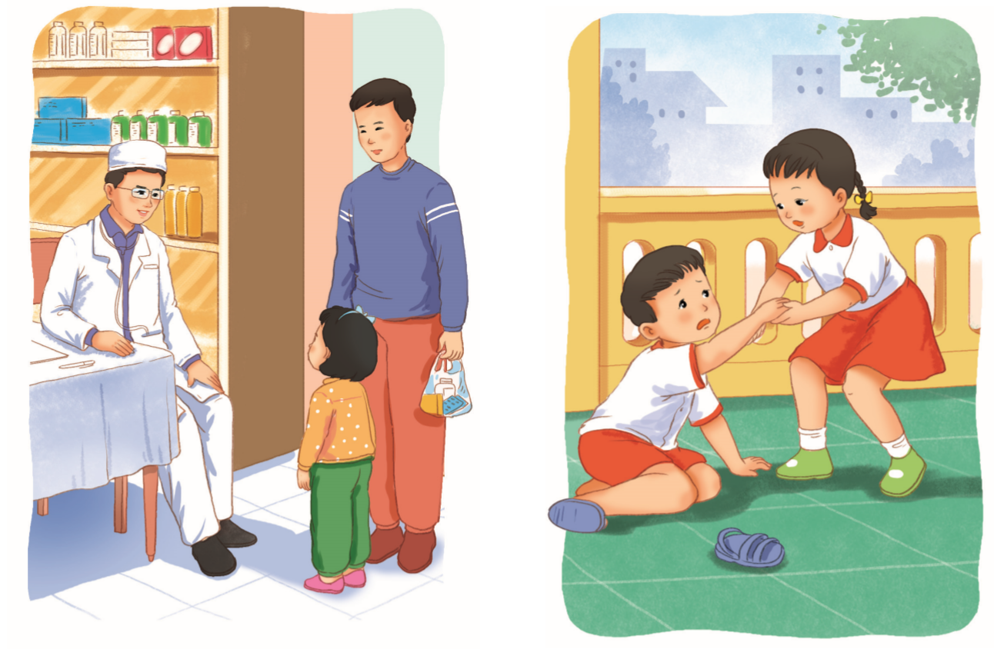
Cảm ơn

Slide 19


CỦNG CỐ
BÀI HỌC

